Slide 1
第4章 逆变电路~引言
逆变的概念：
逆变——与整流相对应，直流电变成交流电
  交流侧接电网，为有源逆变
  交流侧接负载，为无源逆变
本章讲述无源逆变
逆变与变频
  变频电路：交交变频和交直交变频两种
  交直交变频由交直变换和直交变换两部分组成，后一部分就是逆变
<number>/47

Slide 2
第4章 逆变电路~引言
逆变电路的应用
直流电源如蓄电池、干电池和太阳能电池
逆变电路
交流负载供电
交流电机调速用变频器、不间断电源、感应加热电源等电力电子装置的核心部分都是逆变电路
<number>/47

Slide 3








第4章 逆变电路~引言
直流输入
无源逆变
交流输出
无源逆变分类
按输入分:
(1)电流型:以电流作为直流输入,典型特征:有电感
(2)电压型:以电压作为直流输入,典型特征:有电容
恒：Costant
变：Variable
压：Votage
频：Frequency
按输出分: (交流电的主要特征:电压和频率)
(1)恒压恒频(CVCF):不间断电源(UPS)
(2)变压变频(VVVF):交流调速
(3)恒压变频(CVVF):感应加热
(4)变压恒频(VVCF):软起动器(交流调压)
<number>/47

Slide 4


第4章 逆变电路~引言
本章内容
4.1 换流方式
4.2 电压型逆变电路
4.3 电流型逆变电路
4.4 多重逆变电路和多电平逆变电路
本章小结
本章仅讲述逆变电路基本内容，第7章PWM控制技术和第8章组合变流电路中，有关逆变电路的内容会进一步展开。
<number>/47

Slide 5

4.1 换流方式
4.1.1 逆变电路的基本工作原理
4.1.2 换流方式分类
<number>/47

Slide 6
4.1.1 逆变电路的基本工作原理
■以单相桥式逆变电路为例说明最基本的工作原理
◆ S₁~S₄是桥式电路的4个臂，由电力电子器件及辅助电路组成。
u
o
S
i
S
i
1
o
负载
3
o
U
d
u
t
t
t
S
o
S
1
2
2
4
a)
b)
图4-1 逆变电路及其波形举例
<number>/47

Slide 7
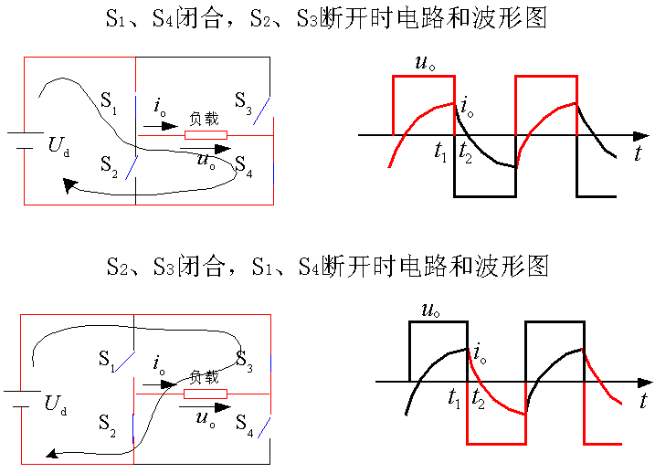
4.1.1 逆变电路的工作原理
  S₁、S₄闭合，S₂、S₃断开时，负载电压u_{o}为正
S₁、S₄断开，S₂、S₃闭合时，负载电压u_{o}为负
改变两组开关切换频率，可改变输出交流电频率
直流电
交流电
<number>/47

Slide 8

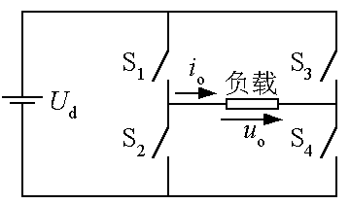


4.1.1 逆变电路的基本工作原理
逆变电路最基本的工作原理 ——改变两组开关切换频率，可改变输出交流电频率。
a)
电阻负载时，负载电流i_{o}和u_{o}的波形相同，相位也相同。
u
o
i
o
t
t
t
1
2
阻感负载时，i_{o}相位滞后于u_{o}，波形也不同。
b)
图4-1 逆变电路及其波形举例
<number>/47

Slide 9


4.1.2 换流方式分类
换流——电流从一个支路向另一个支路转移的过程，也称换相
  开通：适当的门极驱动信号就可使其开通
  关断：
    全控型器件可通过门极关断
    半控型器件晶闸管，必须利用外部条件才能关断
    一般在晶闸管电流过零后施加一定时间反压，才能关断
  研究换流方式主要是研究如何使器件关断
<number>/47

Slide 10



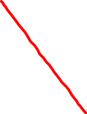
4.1.2 换流方式分类
总共有四种换流方式
1. 器件换流 Device commutation
2. 电网换流 Line commutation
3. 负载换流 Load commutation
4. 强迫换流 Forced commutation
<number>/47

Slide 11
4.1.2 换流方式分类
1. 器件换流 Device commutation
利用全控型器件的自关断能力进行换流
  2. 电网换流 Line commutation
  由电网提供换流电压称为电网换流
    可控整流电路、交流调压电路和采用相控方式的交交变频电路
    不需器件具有门极可关断能力，也不需要为换流附加元件
<number>/47

Slide 12
3. 负载换流 Load commutation
  由负载提供换流电压称为负载换流
  负载电流相位超前于负载电压的场合，都可实现负载换流
  负载为电容性负载时，负载为同步电动机时，可实现负载换流
4. 强迫换流 Forced commutation
设置附加的换流电路：给欲关断的晶闸管强迫施加反向电压或反向电流的换流方式称为强迫换流，利用附加电容上储存的能量来实现，也称为电容换流。
<number>/47

Slide 13
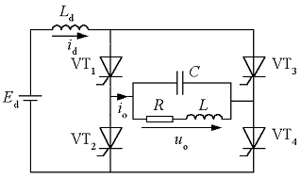
4.1.2 换流方式分类
1、负载换流
◆负载换流（Load Commutation）
☞采用晶闸管。
☞负载：电阻电感串联后再和电容并联，工作在接近并联谐振状态而略呈容性；i_{d}基本没有脉动。
√负载对基波的阻抗大而对谐波的阻抗小，所以u_{o}接近正弦波。
√ t₁ 前VT₁、VT₄通； VT₂、VT₃断， u_{o}，i_{o}正； VT₂、VT₃上电压为u_{o}；t₁ 时触发 VT₂、VT₃通；负载电压u_{o} 加到使其承受反压关断，换流完成；VT₁、VT₄过零前并留有足够的裕量，才能使换流顺利完成。
u
a)
u
o
i
o
o
O
ω
t
i
o
i
i
VT
i
VT
1
4
O
i
i
ω
i
VT
2
VT
3
t
O
t
ω
u
VT
1
u
t
u
VT
VT
4
O
1
ω
t
b)
图4-2 负载换流电路及其工作波形
<number>/47

Slide 14
4.1.2 换流方式分类
2、强迫换流
强迫换流逆变电路
直接耦合式强迫换流：电容直接提供换流电压
电感耦合式强迫换流：电容和电感的耦合提供
直接耦合式强迫换流——由换流电路内电容上所储存的能量提供换流电压
S
VT通态时，先给电容C充电。合上S就可使晶闸管被施加反压而关断
-
VT
+
给晶闸管加上反向电压而使其关断的换流也叫电压换流
电压换流
负载
<number>/47
图4-3 直接耦合式强迫换流原理图

Slide 15
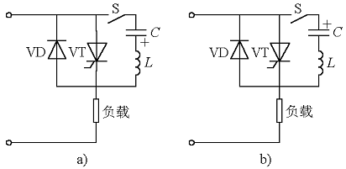
4.1.2 换流方式分类
2、强迫换流
电感耦合式强迫换流——通过换流电路内电容和电感耦合提供换流电压或换流电流两种。
图4-4a中晶闸管在LC振荡第一个半周期内关断
图4-4b中晶闸管在LC振荡第二个半周期内关断
注意两图中电容所充的电压极性不同。在这两种情况下，晶闸管都是在正向电流减至零且二极管开始流过电流时关断，二极管上的管压降就是加在晶闸管上的反向电压。
电流换流
图4-4 电感耦合式强迫换流原理图
<number>/47

Slide 16
4.1.2 换流方式分类
换流方式总结：
  器件换流——适用于全控型器件。
  其余三种方式——针对晶闸管。
  器件换流和强迫换流——属于自换流。
  电网换流和负载换流——属于外部换流。
  当电流不是从一个支路向另一个支路转移，而是在支路内部终止流通而变为零，则称为熄灭。
<number>/47

Slide 17

4.2 电压型逆变电路
4.2.1 单相电压型逆变电路
4.2.2 三相电压型逆变电路
<number>/47

Slide 18
4.2 电压型逆变电路·引言
逆变电路按其直流电源性质不同分为两种：
  电压型逆变电路或电压源型逆变电路——直流侧是电压源
  电流型逆变电路或电流源型逆变电路——直流侧是电流源
<number>/47

Slide 19
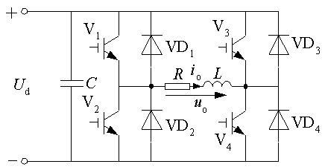

4.2 电压型逆变电路·引言
■电压型逆变电路的特点
◆直流侧为电压源或并联大电容，直流侧电压基本无脉动。直流回路呈现低阻抗。（恒压源：内阻为零；恒流源：内阻无穷大）
◆由于直流电压源的钳位作用，交流侧输出电压为矩形波，且与负载阻抗角无关，输出电流因负载阻抗不同而不同。
◆阻感负载时需提供无功功率，为了给交流侧向直流侧反馈的无功能量提供通道，逆变桥各臂并联反馈二极管。
为什么要加二极管？？
<number>/47
图4-5 电压型逆变电路举例（全桥逆变电路）

Slide 20
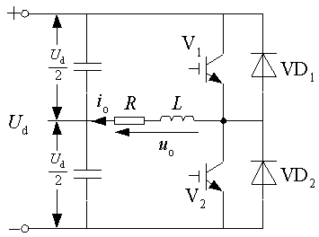
4.2.1 单相电压型逆变电路
1、半桥逆变电路
■电路结构
◆在直流侧接有两个相互串联的足够大的电容，两个电容的联结点为直流电源的中点，负载联接在直流电源中点和两个桥臂联结点之间。
◆工作原理
☞设开关器件V₁和V₂的栅极信号在一个周期内各有半周正偏，半周反偏，且二者互补。
☞输出电压u_{o}为矩形波，其幅值为U_{m}=U_{d}/2。
a)
U
o
m
O
t
-
U
m
i
o
t
3
t
4
O
t
t
t
t
t
1
V
2
V
5
V
6
V
ON
1
2
1
2
VD
1
VD
2
VD
1
VD
2
b)
图4-6 单相半桥电压型逆变电路及其工作波形
<number>/47

Slide 21




4.2.1 单相电压型逆变电路
1、半桥逆变电路
续流二级管
电路带阻感负载，t₂时刻让V₁关断V₂开通，电流i_{o}不能立即改变方向，于是VD₂导通续流，当t₃时刻i_{o}降零时，VD₂截止，V₂开通，i_{o}开始反向，电流波形如图。
V₁或V₂通时，i_{o}和u_{o}同方向，直流侧向负载提供能量；
VD₁或VD₂通时，i_{o}和u_{o}反向，电感中贮能向直流侧反馈。
VD₁、VD₂称为反馈二极管,它又起着使负载电流连续的作用，又称续流二极管。
a)
U
o
m
O
t
-
U
m
i
o
t
t
O
t
t
3
4
t
t
t
1
2
5
6
ON
V
1
V
2
V
1
V
2
VD
VD
VD
VD
1
2
b)
1
2
<number>/47
图4-6 单相半桥电压型逆变电路及其工作波形

Slide 22


4.2.1 单相电压型逆变电路
1、半桥逆变电路
特点
  优点：简单，使用器件少
  缺点：交流电压幅值U_{d}/2，直流侧需两电容器
  串联，要控制两者电压均衡
  半桥电路常用于几kW以下的小功率逆变电源
单相全桥、三相桥式都可看成若干个半桥逆变电路的组合
<number>/47

Slide 23

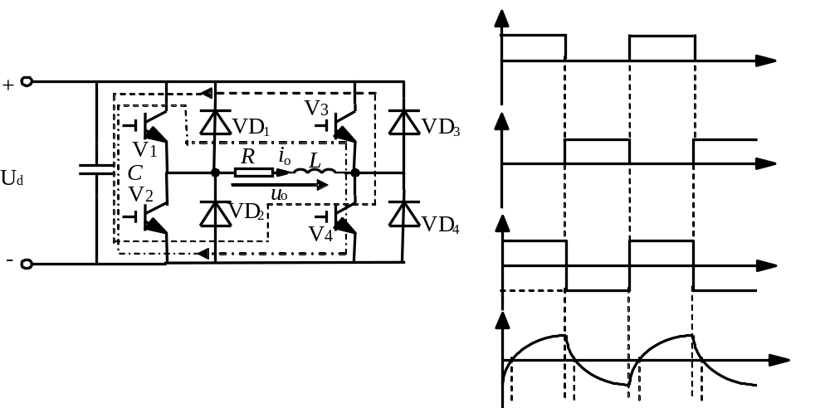





4.2.1 单相电压型逆变电路
单相逆变电路中应用最多
2、全桥逆变电路
两个半桥电路的组合
电路结构和工作原理
  1和4一对，2和3另一对，两对
  交替各导通180°
  u_{o}波形同半桥电路的u_{o}相同，幅值高出一倍U_{m}=U_{d}
<number>/47

Slide 24
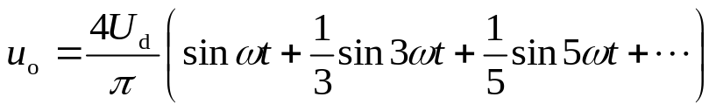
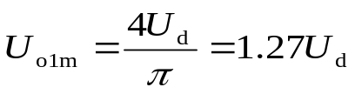
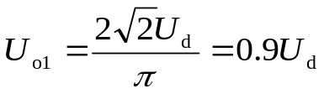
4.2.1 单相电压型逆变电路
2、全桥逆变电路
■特点：
◆两对桥臂交替导通180°,输出电压Uo为正负的180°矩形波。
◆输出电压和电流波形与半桥电路形状相同， 但幅值高出一倍。
■输出电压定量分析：
两个半桥电路的组合
(4-1)
其中基波的幅值U_{o1m}和基波有效值U_{o1}分别为
(4-2)
(4-3)
要改变输出U_{o1}只能通过改变直流电压U_{d}来实现
<number>/47
图4-5 全桥逆变电路

Slide 25
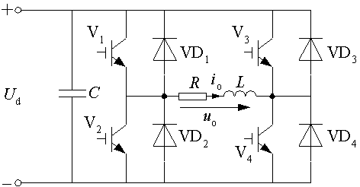
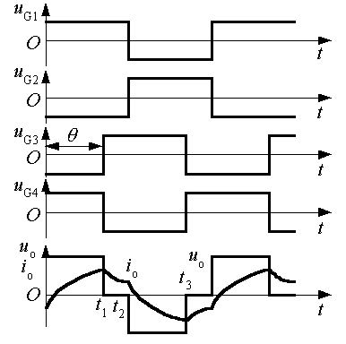
4.2.1 单相电压型逆变电路
2、全桥逆变电路
◆移相调压方式
☞ V₃的基极信号比V₁落后θ（0＜θ＜
180°）。V₃、V₄的栅极信号分别比V₂、V₁的前移180°-θ。
☞工作过程
√t₁时刻前V₁和V₄导通， u_{o}=U_{d}。
√t₁时刻V₄截止，负载电感中电流i_{o}不能突变，V₃不能立刻导通，VD₃导通续流，u_{o}=0。
√t₂时刻V₁截止，而V₂不能立刻导通，VD₂导通续流，和VD₃构成电流通道，u_{o}=-U_{d}。
√到负载电流过零并开始反向时，VD₂和VD₃截止，V₂和V₃开始导通，u_{o}仍为-U_{d}。
√t₃时刻V₃截止，而V₄不能立刻导通，VD₄导通续流，u_{o}再次为零。
☞输出电压是正负各为θ 的脉冲,改变θ 就可调节输出电压。
a)
b)
<number>/47
图4-7 单相全桥逆变电路的移相调压方式

Slide 26
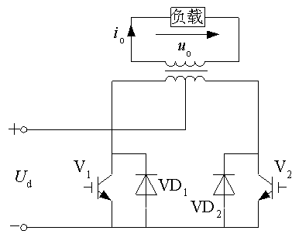
4.2.1 单相电压型逆变电路
■带中心抽头变压器的逆变电路
◆交替驱动两个IGBT，经变压器耦合给负载加上矩形波交流电压。
◆两个二极管的作用也是提供无功能量的反馈通道。
◆ U_{d}和负载参数相同，变压器匝比为1：1：1时，u_{o}和i_{o}波形及幅值与全桥逆变电路完全相同。
◆与全桥电路相比较
☞比全桥电路少用一半开关器件。
☞器件承受的电压为2U_{d}，比全桥电路高一倍。
☞必须有一个变压器。
图4-8 带中心抽头变压器的逆变电路
<number>/47

Slide 27
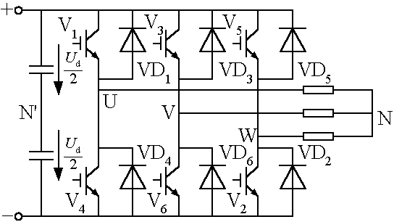
4.2.2 三相电压型逆变电路
■三个单相逆变电路可组合成一个三相逆变电路。
■三相桥式逆变电路
◆基本工作方式是180°导电方式。
◆同一相（即同一半桥）上下两臂交替导电，各相开始导电的角度差120 °，任一瞬间有三个桥臂同时导通。
◆每次换流都是在同一相上下两臂之间进行，也称为纵向换流。
假想中点
图4-9 三相电压型桥式逆变电路
<number>/47

Slide 28
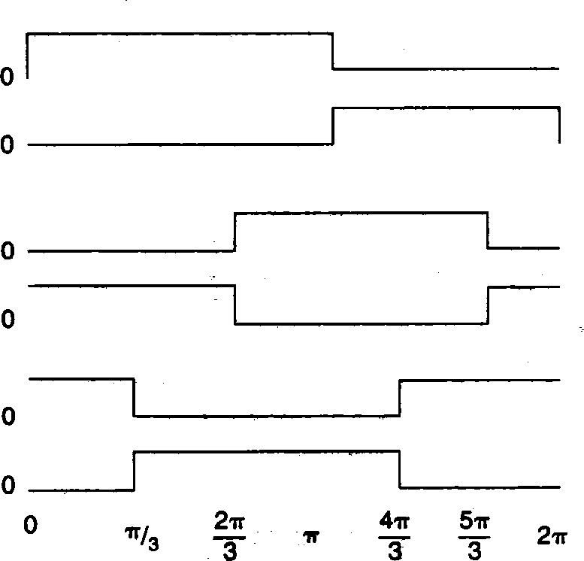
4.2.2 三相电压型逆变电路
V1：
V4：
V3：
V6：
V5：
V2：
V1－－V6触发控制信号的波形
<number>/47

Slide 29
4.2.2 三相电压型逆变电路
 |  | V1 | V2 | V3 | V4 | V5 | V6
1 | 0～60 | on |  |  |  | on | on
2 | 60～120 | on | on |  |  |  | on
3 | 120～180 | on | on | on
4 | 180～240 |  | on | on | on
5 | 240～300 |  |  | on | on | on
6 | 300～360 |  |  |  | on | on | on
<number>/47

Slide 30
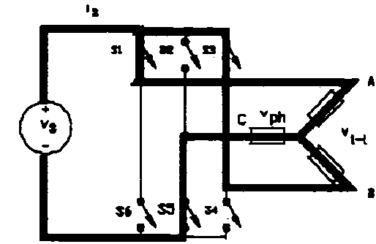
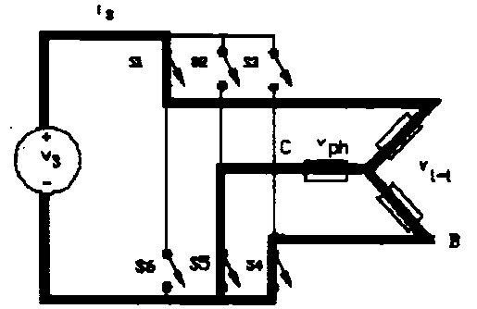
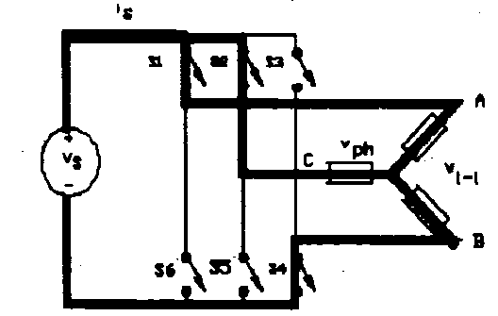
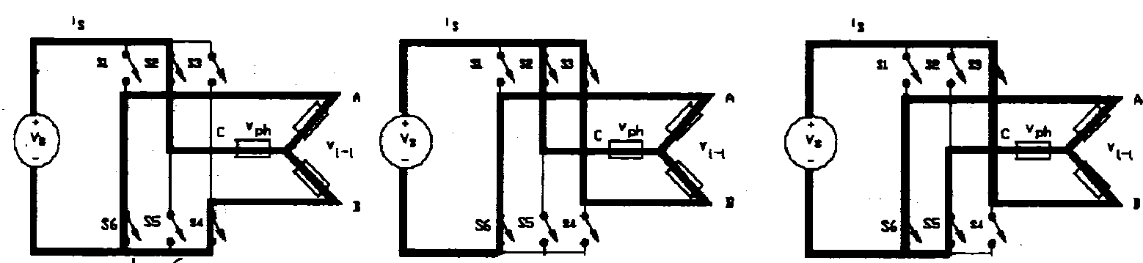
4.2.2 三相电压型逆变电路
1 2 3
4 5 6
<number>/47

Slide 31






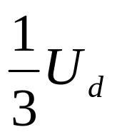
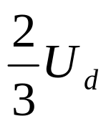
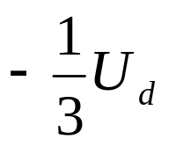
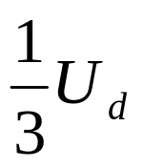
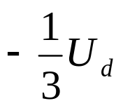
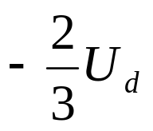
4.2.2 三相电压型逆变电路
状态 | 1 | 2 | 3 | 4 | 5 | 6
电角度 | 0～60 | 60～120 | 120～180 | 180～240 | 240～300 | 300～360
导通开关 | V₅、V₆、V₁ | V₆、V₁、V₂ | V₁、V₂、V₃ | V₂、V₃、V₄ | V₃、V₄、V₅ | V₄、V₅、V₆
负载等值电路
u_{UN}
<number>/47

Slide 32
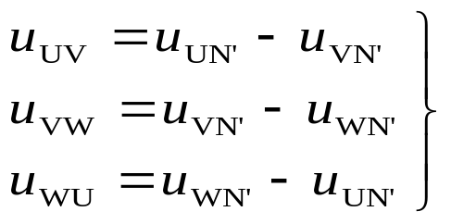
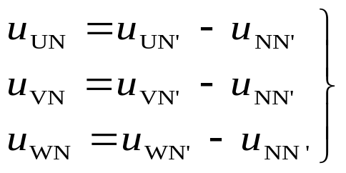
4.2.2 三相电压型逆变电路
■工作波形
◆对于U相输出来说，当桥臂1导通时，u_{UN’}=U_{d}/2，当桥臂4导通时，u_{UN’}=-U_{d}/2，u_{UN’}的波形是幅值为U_{d}/2的矩形波，V、W两相的情况和U相类似。
◆负载线电压u_{UV}、u_{VW}、u_{WU}
u
UN'
a)
O
U
t
u
2
d
VN'
b)
O
t
u
WN'
c)
O
t
u
UV
U
d
d)
O
t
u
NN'
U
d
(4-4)
e)
O
6
t
u
UN
2
U
U
f)
O
3
d
3
d
t
◆负载相电压分别为
i
U
g)
O
t
i
d
(4-5)
h)
O
t
图4-10 电压型三相桥式逆变电路的工作波形
<number>/47

Slide 33
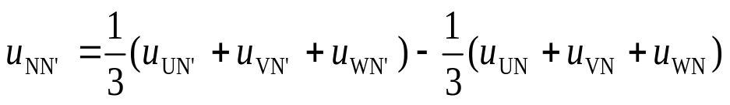
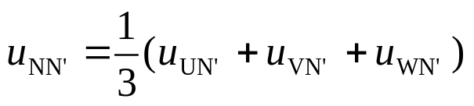

4.2.2 三相电压型逆变电路
u
UN'
◆把上面各式相加并整理可求得
a)
O
U
t
u
2
d
VN'
b)
O
t
u
WN'
c)
O
t
(4-6)
u
UV
U
d
设负载为三相对称负载，则有u_{UN}+u_{VN}+u_{WN}=0，故可得
d)
O
t
u
NN'
U
d
e)
O
6
t
(4-7)
u
UN
2
U
U
f)
O
3
d
3
d
t
i
◆负载参数已知时，可以由u_{UN}的波形求出U相电流i_{U}的波形，图4-10g给出的是阻感负载下 时i_{U}的波形。
U
g)
O
t
i
d
◆把桥臂1、3、5的电流加起来，就可得到直流侧电流i_{d}的波形，如图4-10h所示，可以看出i_{d}每隔60°脉动一次。
h)
O
t
图4-10 电压型三相桥式逆变电路的工作波形
<number>/47

Slide 34
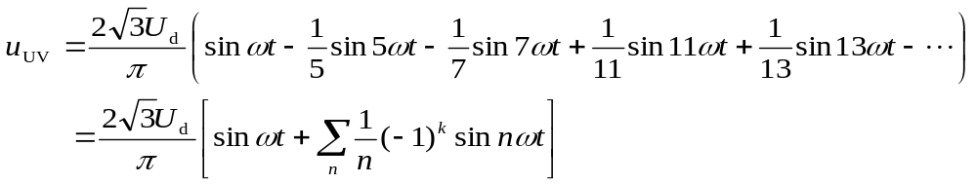

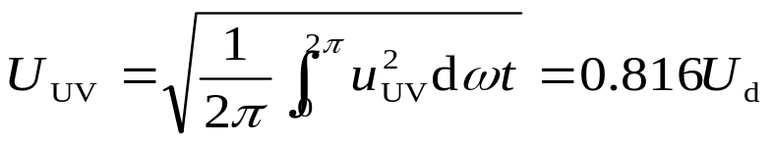
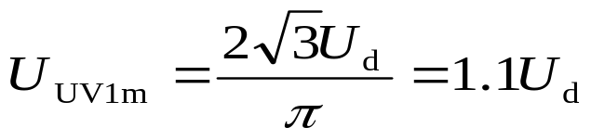
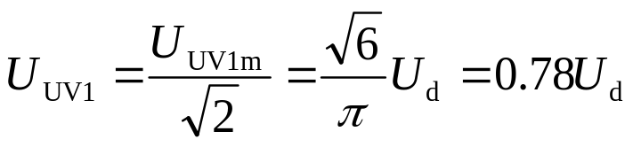
4.2.2 三相电压型逆变电路
■基本的数量关系
◆把输出线电压u_{UV}展开成傅里叶级数得
(4-8)
式中， ，k为自然数。
◆输出线电压有效值U_{UV}为
(4-9)
其中基波幅值U_{UV1m}和基波有效值U_{UV1}分别为
(4-10)
(4-11)
<number>/47

Slide 35
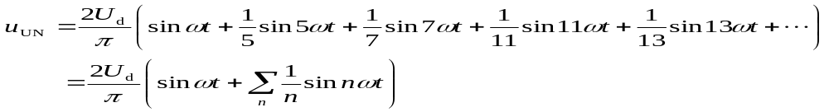

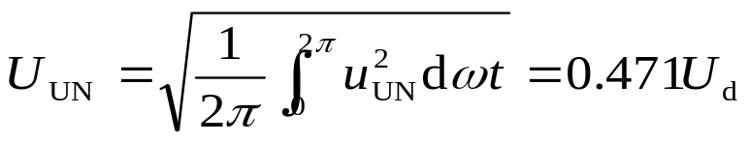
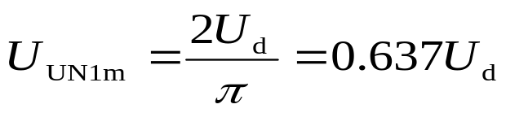
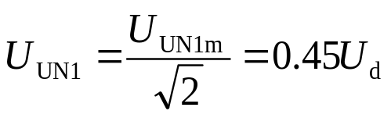
4.2.2 三相电压型逆变电路
◆把u_{UN}展开成傅里叶级数得
(4-12)
式中， ，k为自然数。
◆负载相电压有效值U_{UN}为
(4-13)
其中基波幅值U_{UN1m}和基波有效值U_{UN1}分别为
(4-14)
(4-15)
■为了防止同一相上下两桥臂的开关器件同时导通而引起直流侧电源的短路，要采取“先断后通”的方法。
<number>/47

Slide 36


4.2.2 三相电压型逆变电路
■例：三相桥式电压型逆变电路，180°导电方式，U_{d}=200V。试求输出相电压的基波幅值U_{UN1m}和有效值U_{UN1}、输出线电压的基波幅值U_{UV1m}和有效值U_{UV1}、输出线电压中7次谐波的有效值U_{UV7}。
解：
＝0.45×200＝90（V）
＝0.637×200＝127.4（V）
＝ 1.1×200=220（V）
＝ 0.78×200=156（V）
UUV7 =2 Ud/（3.14×7× ）=22.3（V）
<number>/47

Slide 37
4.3 电流型逆变电路
4.3.1 单相电流型逆变电路
4.3.2 三相电流型逆变电路
<number>/47

Slide 38
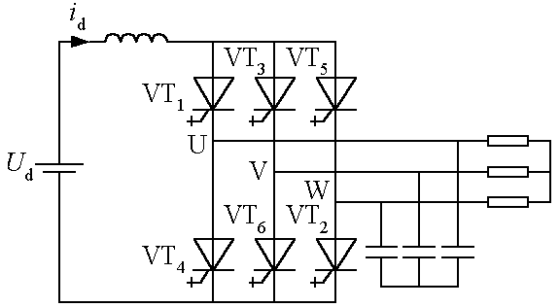



4.3 电流型逆变电路·引言
电流型逆变电路 直流电源为电流源的逆变电路
■电流型逆变电路主要特点
◆直流侧串大电感，电流基本无脉动，相当于电流源。
◆交流输出电流为矩形波，与负载阻抗角无关，输出电压波形和相位因负载不同而不同。
◆直流侧电感起缓冲无功能量的作用，不必给开关器件反并联二极管。
■电流型逆变电路中，采用半控型器件的电路仍应用较多，换流方式有负载换流、强迫换流。
图4-11 电流型三相桥式逆变电路
吸收换流时负载电感中存贮的能量
<number>/47

Slide 39
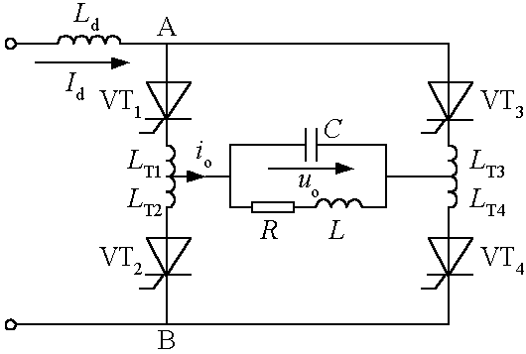
4.3.1 单相电流型逆变电路
■电路分析
◆由四个桥臂构成，每个桥臂的晶闸管各串联一个电抗器，用来限制晶闸管开通时的di/dt。
◆采用负载换相方式工作的，要求负载电流略超前于负载电压，即负载略呈容性。
◆电容C和L 、R构成并联谐振电路。
◆输出电流波形接近矩形波，含基波和各奇次谐波，且谐波幅值远小于基波。
图4-12 单相桥式电流型（并联谐振式）逆变电路
  负载一般是电磁感应线圈，加热线圈内的钢料，R和L串联为其等效电路
  因功率因数很低，故并联C
<number>/47

Slide 40
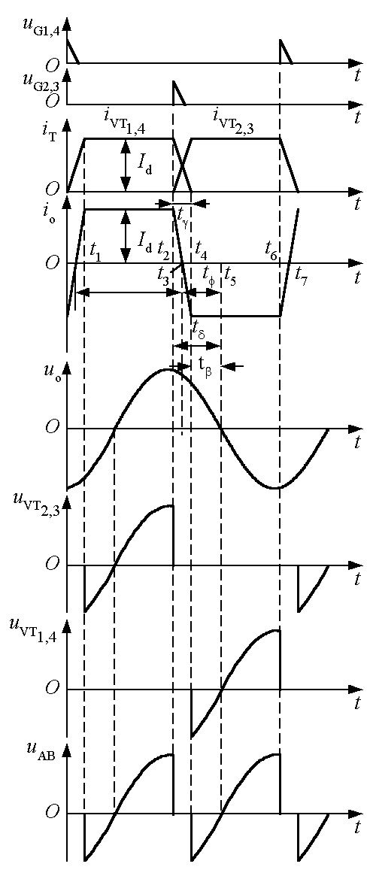
4.3.1 单相电流型逆变电路
■工作波形分析
◆在交流电流的一个周期内，有两个稳定导通阶段和两个换流阶段。
◆t₁~t₂稳定导通阶段：VT₁和VT₄稳定导通，i_{o}=I_{d}，C上建立了左正右负的电压。
◆在t₂时刻触发VT₂和VT₃开通，开始进入换流阶段。
☞由于换流电抗器L_{T}的作用， VT₁ 和VT₄不能立刻关断，其电流有一个减小过程，VT₂和VT₃的电流也有一个增大过程。
图4-13 并联谐振式逆变电路工作波形
<number>/47

Slide 41
4.3.1 单相电流型逆变电路
☞4个晶闸管全部导通，负载电容电压经两个并联的放电回路同时放电。
√一个回路是经L_{T1}、VT₁、VT₃、L_{T3}回到电容C。
√另一个回路是经L_{T2}、 VT₂、VT₄、L_{T4}回到 电容C。
◆当t=t₄时，VT₁、VT₄电流减至零而关断，直流侧电流I_{d}全部从VT₁、VT₄转移到VT_{2、}VT₃，换流阶段结束。
◆ t₄~t₆ VT₂、VT₃稳定导通阶段
图4-13 并联谐振式逆变电路工作波形
<number>/47

Slide 42
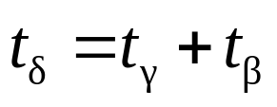

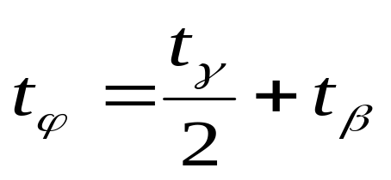
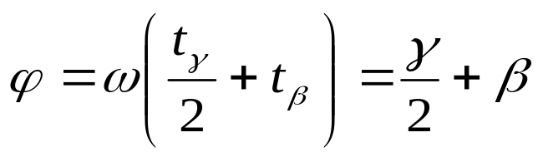
4.3.1 单相电流型逆变电路
◆晶闸管需一段时间才能恢复正向阻断能力，t₄时刻换流结束后还要使VT₁、VT₄承受一段反压时间t_{β}，应大于晶闸管的关断时间t_{q}。
◆为保证可靠换流应在u_{o}过零前t_{δ} = t₅- t₂时刻触发VT₂、VT₃，t_{δ}为触发引前时间
(4-16)
i_{o}超前于u_{o}的时间ϕ（负载的功率因数角）
(4-17)
把t_{ϕ}表示为电角度ϕ（弧度）可得
图4-13 并联谐振式逆变电路工作波形
(4-18)
<number>/47

Slide 43
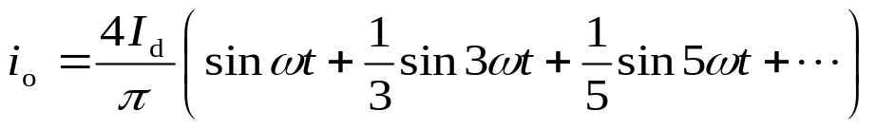
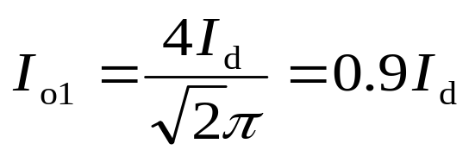
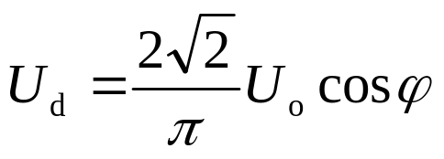
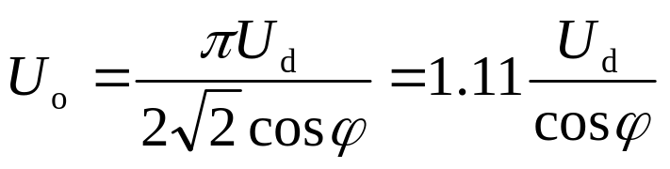
4.3.1 单相电流型逆变电路
■基本的数量关系
◆i_{o}展开成傅里叶级数可得
(4-19)
其基波电流有效值I_{o1}为
(4-20)
◆负载电压有效值U_{o}和直流电压U_{d}的关系
或
■实际工作过程中，感应线圈参数随时间变化，必须使工作频率适应负载的变化而自动调整，这种控制方式称为自励方式。
◆固定工作频率的控制方式称为他励方式。
◆自励方式存在起动问题，解决方法：
☞先用他励方式，系统开始工作后再转入自励方式。
☞附加预充电起动电路。
<number>/47

Slide 44
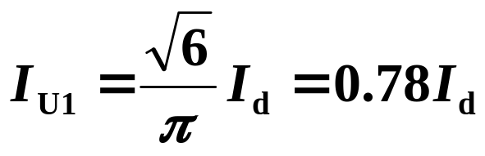
4.3.2 三相电流型逆变电路
（
采用全控型器件
■电路分析
◆基本工作方式是120°导电方式，每个臂一周期内导电120°，每个时刻上下桥臂组各有一个臂导通。
◆换流方式为横向换流。
■波形分析
◆输出电流波形和负载性质无关，正负脉冲各120°的矩形波。
◆输出电流和三相桥整流带大电感负载时的交流电流波形相同，谐波分析表达式也相同。
◆输出线电压波形和负载性质有关，大体为正弦波，但叠加了一些脉冲。
◆输出交流电流的基波有效值I_{U1}和直流电流I_{d}的关系为
图5-11 电流型三相桥式逆变电路
U
I
O
d
t
i
V
O
t
i
W
O
t
u
UV
O
t
(4-22)
<number>/47
图5-14 电流型三相桥式逆变电路的输出波形

Slide 45
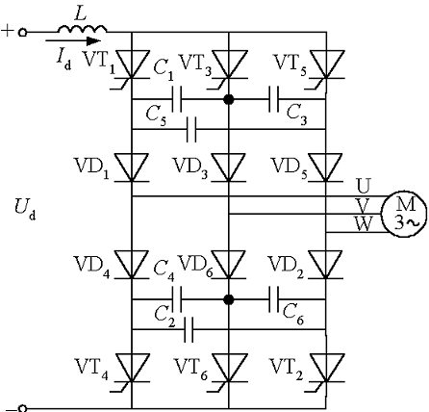
4.3.2 三相电流型逆变电路
晶闸管逆变电路应用少，但是串联二极管本后常用
■串联二极管式晶闸管逆变电路
◆主要用于中大功率交流电动机调速系统。
◆电路分析
☞是电流型三相桥式逆变电路，各桥臂的晶闸管和二极管串联使用。
☞ 120°导电工作方式，输出波形和图4-14的波形大体相同。
☞采用强迫换流方式，电容C₁~
C₆为换流电容。
◆换流过程分析
☞电容器所充电压的规律：对于共阳极晶闸管，它与导通晶闸管相连一端极性为正，另一端为负，不与导通晶闸管相连的电容器电压为零，共阴极的情况与此类似，只是电压极性相反。
图4-15 串联二极管式晶闸管逆变电路
<number>/47

Slide 46
4.3.2 三相电流型逆变电路
换流过程分析
VT
1
VT
3
VT
1
VT
3
VT
1
VT
3
VT
1
VT
3
C
13
C
13
C
13
C
13
+
-
+
-
-
+
-
+
VD
1
VD
3
VD
VD
VD
1
VD
3
VD
VD
1
3
U
i
V
1
3
U
V
U
V
V
U
V
W
W
i
U
=
I
d
-
i
V
W
i
V
W
VD
2
VD
2
VD
2
VD
2
I
VT
2
I
VT
2
I
VT
2
VT
2
d
d
d
a)
b)
c)
I
d
d)
图4-16 换流过程各阶段的电流路径
☞等效换流电容：换流电容C₁₃就是图4-15中的C₃与C₅串联后再与C₁并联的等效电容。
☞分析VT₁向VT₃换流的过程：分为恒流放电和二极管换流两个阶段
√假设换流前VT₁和VT₂通，C₁₃电压U_{C0}左正右负，如图4-16a 。
√ t₁时刻触发VT₃导通，VT₁被施以反压而关断，I_{d}从VT₁换到VT₃，C₁₃通过VD₁、U相负载、W相负载、VD₂、VT₂、直流电源和VT₃放电，放电电流恒为I_{d}，故称恒流放电阶段，如图4-16b。
<number>/47

Slide 47
4.3.2 三相电流型逆变电路
换流过程分析
√u_{C13}下降到零前，VT₁承受反压，反压时间大于t_{q}就能保证可靠关断。
√t₂时刻u_{C13}降到零，二极管VD₃导通，电流为i_{V}，则VD₁电流为i_{U}=I_{d}-i_{V}，VD₁和VD₃同时导通， C₁₃反向充电，进入二极管换流阶段。
√随着C₁₃电压增高，充电电流渐小，i_{V}渐大，t₃时刻i_{U}减到零，i_{V}=I_{d}，VD₁承受反压而关断，二极管换流阶段结束。如图4-16c
√t₃以后，进入VT₂、VT₃稳定导通阶段。如图4-16d
VT
1
VT
3
VT
1
VT
3
VT
1
VT
3
VT
1
VT
3
C
13
C
13
C
13
C
13
+
-
+
-
-
+
-
+
VD
1
VD
3
VD
VD
VD
1
VD
3
VD
VD
1
3
U
i
V
1
3
U
V
U
V
V
U
V
W
W
i
U
=
I
d
-
i
V
W
i
V
W
VD
2
VD
2
VD
2
VD
2
I
VT
2
I
VT
2
I
VT
2
VT
2
d
d
d
a)
b)
c)
I
d
d)
图4-16 换流过程各阶段的电流路径
<number>/47

Slide 48
4.3.2 三相电流型逆变电路
√从VT₁向VT₃换流的过程中，如果负载为交流电动机，则在t₂时刻u_{C13}降至零时，如电机反电动势e_{VU}>0，则VD₃仍承受反向电压而不能导通。直到u_{C13}升高到与e_{VU}相等后，VD₃才承受正向电压而导通，进入VD₃和VD₁同时导通的二极管换流阶段。
◆波形分析
☞图4-17给出了电感负载时u_{C13}、i_{U}和i_{V}的波形图。
☞ u_{C1}的波形和u_{C13}完全相同。
☞ u_{C3}从零变到-U_{C0}，u_{C5}从U_{C0}变到零，变化幅度是C₁的一半。
☞这些电压恰好符合相隔120°后从VT₃到VT₅换流时的要求，为下次换流准备好了条件。
U
u
CO
u
C13
u
C5
O
t
u
C3
i
-
U
I
i
i
CO
d
U
V
O
t
t
t
t
1
2
3
图4-17 串联二极管晶闸管逆变电路换流过程波形
<number>/47

Slide 49

4.3.2 三相电流型逆变电路
U
V
W
O
ω
t
U
i
VT
导通
4
ω
t
O
VT
1
导通
i
VT
3
导通
V
图4-18 无换相器电动机的基本电路
O
ω
t
i
VT
6
导通
VT
5
导通
■负载为同步电动机
◆其工作特性和调速方式都和直流电动机相似，但没有换向器，因此被称为无换向器电动机。
◆采用120°导电方式，利用电动机反电势实现换流。
◆BQ是转子位置检测器，用来检测磁极位置以决定什么时候给哪个晶闸管发出触发脉冲。
O
W
u
ω
t
VT
1
VT
2
导通
u
O
ω
t
dM
O
图4-19 无换相器电动机电路工作波形
<number>/47

Slide 50
本章小结
■讲述基本的逆变电路的结构及其工作原理
◆四大类基本变流电路中，AC/DC和DC/AC两类电路更为基本、更为重要。
■换流方式分为：
◆外部换流
  电网换流
  负载换流
◆自换流
  器件换流
  强迫换流
◆换流概念在晶闸管时代十分重要，全控型器件时代其重要性有所下降。
<number>/47

Slide 51
本章小结
■逆变电路分类方法
◆可按换流方式、输出相数、直流电源的性质或用途等分类。
◆本章主要采用按直流侧电源性质分类的方法，分为
  电压型：电容滤波的整流电路可看成为电压型整流电路
  电流型：负载为大电感的整流电路可看为电流型整流电路。
■与其它章的关系
◆本章对逆变电路的讲述是很基本的，还远不完整，第7章的PWM控制技术在逆变电路中应用最多。
◆逆变电路的直流电源往往由整流电路而来，二都结合构成间接交流变流电路。
◆此外，间接直流变流电路大量用于开关电源，其中的核心电路仍是逆变电路，这些将在第10章介绍，学完第10章后，对逆变电路及其应用将有更完整的认识。
<number>/47

Slide 52







习 题
1、通常变流电路实现换流的方式有 、 、 、 四种。
2、逆变器按直流侧提供的电源的性质来分，可分为 型逆变器和 型逆变器。
3.电压型和电流型逆变电路的特点是什么？
<number>/47

